Slide 1
МОЛОДЕЖНЫЙ ЦЕНТР «РОВЕСНИК»
Муниципальное учреждение «Центр по работе с подростками и молодежью «Ровесник» Краснооктябрьского района Волгограда»

Slide 2
Историческая справка
Муниципальное учреждение «Центр по работе с подростками и молодежью «Ровесник» Краснооктябрьского района Волгограда» создано в результате реорганизации в форме выделения из муниципального образовательного учреждения дополнительного образования детей Детско-юношеского центра Краснооктябрьского района г. Волгограда, во исполнение постановления администрации Волгограда от 09.09.2005 № 1608 «О реорганизации муниципального образовательного учреждения дополнительного образования детей Детско-юношеского центра Краснооктябрьского района г. Волгограда».

Slide 3
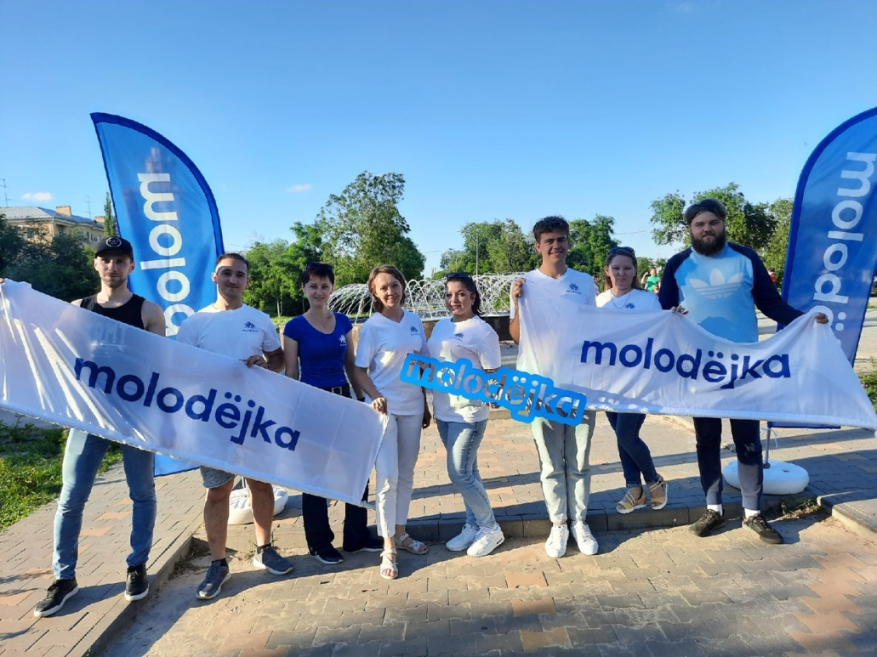
О деятельности
Что мы делаем? — раскрываем таланты — поддерживаем молодежные инициативы — формируем социальную активность молодежи — ведем здоровый, позитивный, активный образ жизни

Slide 4
Цель учреждения
Реализация молодежной политики городского округа Волгоград, направленной на создание условий для успешной социализации и эффективной самореализации детей и молодежи, самостоятельного и эффективного решения молодыми людьми возникающих проблем.

Slide 5
Направления деятельности учреждения
выполнение работ и услуг в интересах личности, общества, государства, создание условий для всестороннего развития, формирования здорового образа жизни детей и молодежи в возрасте, преимущественно, от 14 до 30 лет;
воспитание детей и молодежи в духе гражданственности и патриотизма;
развитие творческих способностей детей и молодежи, занимающихся в подростково-молодежных клубах и центрах;
адаптация детей и молодежи к жизни в обществе;
поддержка одаренной и талантливой молодежи, детских и молодежных социальных позитивных инициатив;
организация содержательного досуга;
удовлетворение потребности детей и молодежи в занятиях физической культурой и спортом.

Slide 6
Молодежный центр «Ровесник» состоит из структурных подразделений
молодежный центр «Проспект», 400007, г. Волгоград, пр-кт Металлургов, 34;
молодежный центр «Метро», 400007, Волгоград, ул. им. Кузнецова, 26;
молодежный центр «Арка», 400078, г. Волгоград, пр-кт им. В.И.Ленина, 81;
молодежный авиационно-технический центр 400009, г. Волгоград, ул. им. генерала Гуртьева, 3;
подростково-молодежный клуб «Искатель» 400040, г. Волгоград, ул. им. Поддубного, 7;
подростково-молодежный клуб «Остров», 400016, г. Волгоград, ул. Прибалтийская, 8;
подростково-молодежный клуб «Пламя», 400078, г. Волгоград, пр-кт им. В.И.Ленина, 81;
подростково-молодежный клуб «Сечь», 400040, г. Волгоград, ул. Созидательская, 12;
подростково-молодежный клуб «Вектор», 400009, г. Волгоград, пр-кт им. В.И.Ленина, 149 а;
подростково-молодежный клуб «Факел», 400065, г. Волгоград, ул. 4-ый участок, 5;
подростково-молодежный клуб «Мир спорта», 400105, г. Волгоград, ул. им. маршала Еременко, 100.

Slide 7
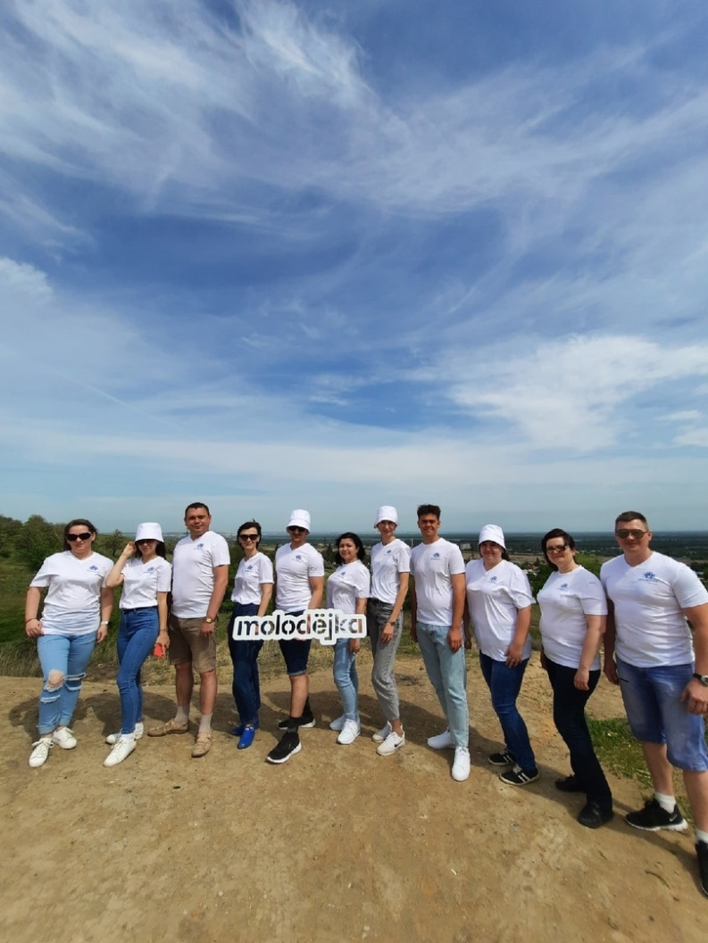
Волонтерство
На базе муниципального учреждения «Центр по работе с подростками и молодежью «Ровесник» Краснооктябрьского района Волгограда» реализуется программа подготовки волонтеров для проведения мероприятий патриотического, творческого, спортивного, досугового, социального направления.

Slide 8
Проект-«Добро Стайл»
«Добро Стайл» - это проект по подготовке подростков и молодежи к добровольческой деятельности, включающий в себя комплекс теоретических (тренинговые занятия, лекции, семинары) и практических (организация социально значимых мероприятий) занятий по добровольчеству для молодежи в возрасте 14 - 18 лет.
Занятия ведутся по пяти направлениям добровольческой деятельности:
1) социальному;
2) экологическому;
3) культурному;
4) экономическому;
5) патриотическому.
Основная целевая группа и ее количественный состав:
обучающиеся МОУ СШ Краснооктябрьского района (14-18 лет)
1500 человек

Slide 9
Наши контакты
https://vk.com/mu_rovesnik
+7 (8442) 72-31-04

